Slide 1
W_9_1. Pamięć systemów wbudowanych

Slide 2
Typy pamięci
Wszystkie układy pamięci można podzielić na dwa dużych klasy:
pamięc ulotna (Volatile Memory) i
pamięc nieulotna (Non-Volatile Memory).

Slide 3
Pamięc ulotna
Pamięc ulotna nie zachowyje swojej zawartości po wyłączeniu napięcia. Ulotnu pamięci nie można używać, gdy dane muszą być zapisywane, gdy wyłącza się zasilanie.
Przykłady ulotnej pamięci:
statyczna RAM (static RAM – SRAM);
synchroniczna statyczna RAM (synchronous static RAM – SSRAM);
synchroniczna dynamiczna RAM (synchronous dynamic RAM – SDRAM);
na krysztale FPGA (FPGA on-chip memory).

Slide 4
Pamięc nieulotna
Pamięc nieulotna zachowyje zawartość po wyłączeniu napięcia. Przykłady nieulotnej pamięci:
wszyscy typy pamięci flesz;
EPROM;
EEPROM.
Nieulotna pamięć jest zwykle znacznie wolniej podczas nagrywania, niż ulotna pamięć, i często ma bardziej skomplikowane procedury zapisu i kasowania. Nieulotna pamięć może być kasowana określoną liczbę razy.
Wiele wbudowanych aplikacji wymagają jak pamięci ulotnej, tak i pamięci nieulotnej.

Slide 5
Pamięć na krysztale FPGA
Pamięć na krysztale (On-chip memory) – jest to najprostszy typ pamięci do użycia w opartej na FPGA systemie wbudowanej.
Pamięć jest realizowany bezpośrednio w FPGA; w związku z tym, na płytce drukowanej nie ma potrzeby w zewnętrznych połączeniach.
Aby w projekcie zrealizować pamięć na krysztale
  wybierz On-Chip Memory z Component Library w zakładce System Contents w Platform Designer;
  określi rozmiar, szerokość i rodzaj pamięci na krysztale;
  określi specjalne funkcje pamięci na krysztale, na przykład, takie jak dwu-portowy dostęp (dual-port access).

Slide 6
Zalety pamięci na krysztale FPGA
Pamięć na krysztale ma najwyższą przepustowość (throughput).
Typowo ma opóźnienie tylko jeden takt zegara.
Transakcje pamięci mogą być potokowym (pipelined), robiąc typową przepustowość równą jednej transakcji w każdym takcie.
Można uzyskać dostęp w dwóch-portowym trybie, z poszczególnymi portami dla transakcji zapisu i odczytu.
Dwu-portowy tryb (Dual-port mode) efektywnie podwaja potencjalne przepustowość pamięci, co pozwala pisać w pamięć do jednego portu i jednocześnie czytać z drugiego portu.

Slide 7
Nie wymaga żadnej dodatkowej przestrzeni montażu lub przewodowego połączenia płytki drukowanej, bo ona jest realizowany bezpośrednio na FPGA.
Za pomocą pamięci na krysztale można znacznie skrócić czas i koszty projektu.
Zmiany pamięci na krysztale mogą być automatycznie inicjowane z treści użytkownika podczas konfiguracji FPGA.

Slide 8
Wady pamięci na krysztale FPGA
Jest ograniczona w iłości.
Ilość pamięci na krysztale, dostępnej w FPGA, zależy wyłącznie
  od konkretnego urządzenia FPGA, ale
  zakres zbiorników w przybliżeniu od 15 kilobajtów w samym małym urządzeniu Cyclone II
  do 10 Mb w wielkim urządzeniu Stratix 10.
Traci swoją zawartość, gdy zasilanie zostanie wyłączone.
Jednak niektóre typy pamięci na krysztale mogą być inicjowane automatycznie, gdy FPGA skonfigurowany zasadniczo zapewniając rodzaj pamięci nieulotnej funkcję.

Slide 9
Najlepsze zastosowania pamięci na krysztale FPGA
Pamięć na krysztale FPGA jest przydatna do przechowywania niewielkiej ilości bitów kodu bootstrap (bits of boot code) lub danych LUT, które powinny być przedstawione podczas resetowania.
Pamięć podręczna (cache memory) dla mikroprocesorów. Procesor Nios II wykorzystuje pamięć na krysztale dla swoich instrukcji i pamięci podręcznej danych.
Silnie związany pamięci (tightly coupled memories). Silnie związany pamięci to pamięci, które pojawiają się w normalnej przestrzeni adresowej, ale mają dedykowany interfejs do mikroprocesora i mają małym opóźnieniem pamięci podręcznej.

Slide 10
Tabele wyszukiwania (LookUp Tables). Dla niektórych funkcji matematycznych, to jest czasami najszybszy sposób użyć LUT, aby zapisać wszystkie możliwe dane wyjściowe funkcji, zamiast tego, aby obliczyć funkcję w oprogramowaniu.
Pamięć FIFO. W systemach wbudowanych często trzeba regulować przepływ danych od jednej jednostki systemu do drugiej. FIFOs może zbuforować dane między opracowaniem bloków, które pracują wydajnie przy różnych prędkościach. W zależności od wielkości FIFO, która aplikacja wymaga, pamięć na krysztale może służyć jako bardzo szybki i wygodny magazyn danych FIFO.

Slide 11
Najgorsze zastosowania pamięci na krysztale FPGA
Pamięć na krysztale słabo nadaje się do zastosowań, które wymagają pamięci o dużej pojemności.
Jeśli aplikacja korzysta z wielu małych bloków danych, i nie wszystkie są umieszczane w pamięci na krysztale, należy dokładnie rozważyć jakie bloki realizowac w pamięci na krysztale.
Jeśli celem jest wysoka wydajność systemu, to w pamięci podręcznej na krysztale należy umieścić dane, do których najczęściej wymagany jest dostęp.

Slide 12
Użycie pamięci na krysztale
Aby zoptymalizować wykorzystanie pamięci na krysztale w systemie, podążaj za tymi instrukcjami:
Ustaw szerokość danych pamięci na krysztale równej szerokości danych głównego systemu wiodącego urządzenia (primary system master). Na przykład, jeśli pamięć na krysztale łączy się z procesorem Nios II, należy ustawić szerokość danych pamięci na krysztale 32 bity, jak szerokość danych głównego urządzenia Nios II.
Jeśli więcej niż jedno urządzenie master łączy się z elementem pamięć na krysztale, użyj funkcji dwóch-portowej pamięci na krysztale. Dwóch-portowa funkcja eliminuje potrzebę dla arbitrażu logiki (arbitration logic), gdy dwóch wiodących urządzenia mają dostęp do tej samej pamięci na krysztale.

Slide 13
Użycie pamięci na krysztale (2)
Wybierz najlepszy rodzaj pamięci na krysztale dla Twojej aplikacji. Niektóre typy mają największą pojemność; inne obsługują szeroką szerokość danych. Sekcja embedded memory w instrukcji urządzenia do odpowiedniej rodziny FPGA zapewnia szczegóły na temat funkcji pamięci na krysztale.
Wybierz rozmiar pamięci na krysztale wielokrotnościami 2 bajty. Realizacja wspominki z wymiarami, które nie są wielokrotnościami 2 bajty, może spowodować nieefektywne operacje użycia pamięci i zastosowaniu dodatkowej logiki.

Slide 14
Zewnętrzna pamięć SRAM (External SRAM)
Termin zewnętrzna pamięć SRAM (external SRAM) odnosi się do każdego urządzenia statycznej RAM (SRAM), który podłączasz na zewnątrz z FPGA.

Slide 15
Zalety zewnętrznej pamięci SRAM
Urządzenia zewnętrzne SRAM zapewniają duże pojemności pamięci niż pamięć na krysztale, i nadal jest dość szybkie, choć nie z taką prędkością, jak pamięć na krysztale.
U typowych urządzeń zewnętrznych SRAM ma pojemności w zakresie od około 128 kb do 10 mb.
Specjalne urządzenia SRAM mogą być nawet znaleźć w mniejszych i większych ilościach.

Slide 16
Zazwyczaj SRAMs to urządzenia o bardzo niskim opóźnieniem i wysoką przepustowością, wolniej niż pamięć na krystale tylko dlatego, że łączą się one z FPGA na współdzielonej, dwukierunkowej magistrali.
Interfejs SRAM jest bardzo prosty, robi podłączanie od SRAM do FPGA to proste zadanie projektu.
Można także udostępniać zewnętrzne opony SRAM z innymi urządzeniami zewnętrznymi SRAM, lub nawet z zewnętrzną pamięcią innych typów, takie jak pamięć flash lub SDRAM.

Slide 17
Projektowanie pamięci w języku Verilog

Slide 18
Simple Dual-Port Synchronous RAM (<=)
module single_clk_ram(
output reg [7:0] q,
input [7:0] d,
input [4:0] write_address, read_address,
input we, clk);
reg [7:0] mem [31:0];
  always @ (posedge clk) begin
    if (we)
    mem[write_address] <= d;
    q <= mem[read_address];
  end
endmodule

Slide 19
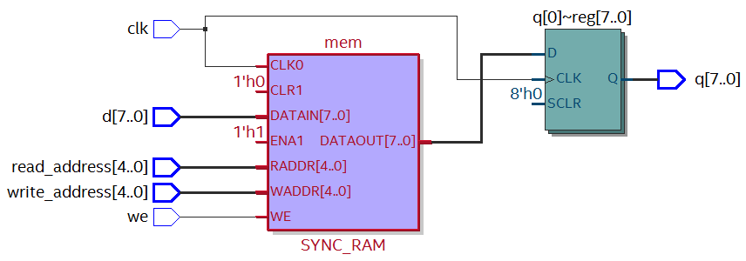

Slide 20
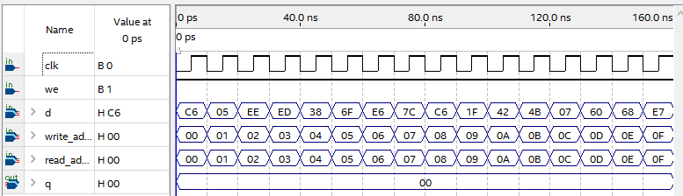
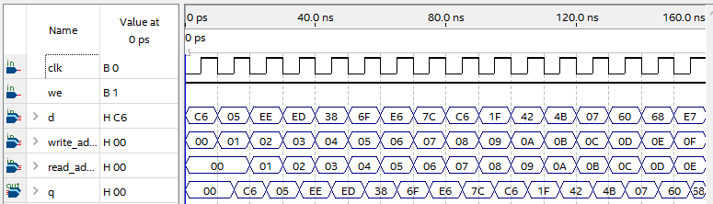

Slide 21
Simple Dual-Port Synchronous RAM (=)
module single_clock_wr_ram(
  output reg [7:0] q,
  input [7:0] d,
  input [6:0] write_address, read_address,
  input we, clk);
  reg [7:0] mem [127:0];
  always @ (posedge clk) begin
    if (we)
    mem[write_address] = d;
    q = mem[read_address];
  end
endmodule

Slide 22
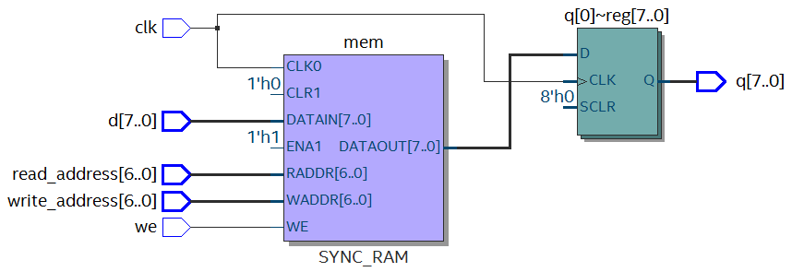

Slide 23
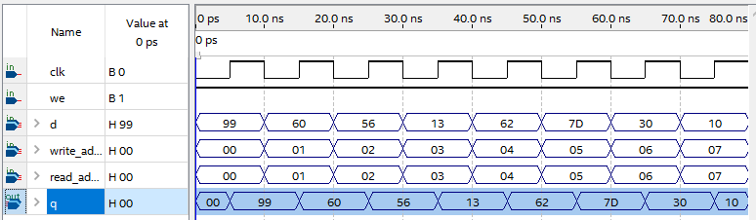

Slide 24
Simple Dual-Port Synchronous RAM (assign błąd!)
module single_clock_wr_ram_assign(
  output [7:0] q,
  input [7:0] d,
  input [6:0] write_address, read_address,
  input we, clk);
  reg [7:0] mem [127:0];
  always @ (posedge clk)
  if (we)
  mem[write_address] = d;
  assign q = mem[read_address];
endmodule

Slide 25
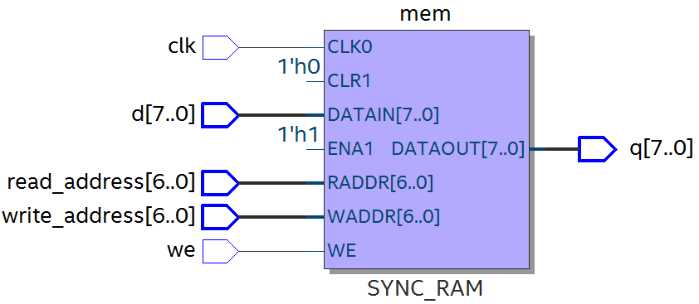
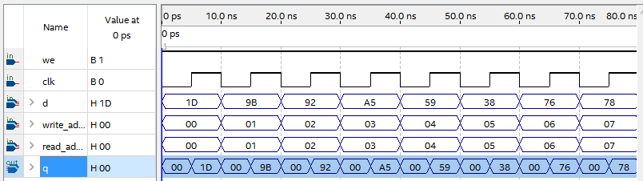

Slide 26
Wniosek
Wyjśca pamięci powinny byc rejstrowe

Slide 27
Simple Dual-Port, Dual-Clock Synchronous RAM
module simple_dual_port_ram_dual_clock
  #(parameter DATA_WIDTH=8, parameter ADDR_WIDTH=6)
  (
    input [(DATA_WIDTH-1):0] data,
    input [(ADDR_WIDTH-1):0] read_addr, write_addr,
    input we, read_clock, write_clock,
    output reg [(DATA_WIDTH-1):0] q
  );
  // Declare the RAM variable
  reg [DATA_WIDTH-1:0] ram[2**ADDR_WIDTH-1:0];

Slide 28
always @ (posedge write_clock)
begin
  // Write
  if (we)
    ram[write_addr] <= data;
end
always @ (posedge read_clock)
begin
  // Read
  q <= ram[read_addr];
end
endmodule

Slide 29
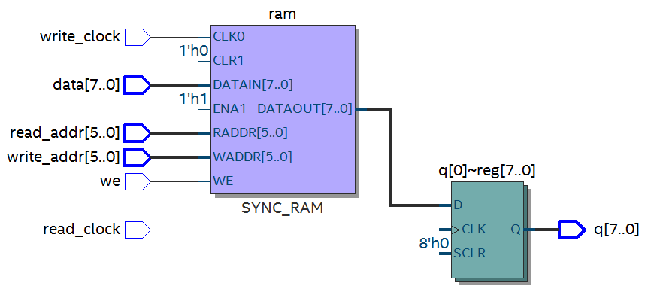

Slide 30
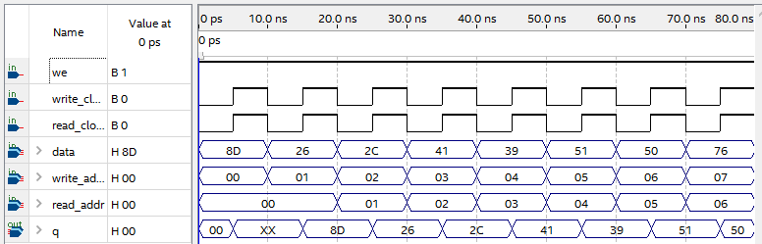

Slide 31
True Dual-Port RAM with Single Clock
module true_dual_port_ram_single_clock
  #(parameter DATA_WIDTH = 8, ADDR_WIDTH = 6)
  (
    input [(DATA_WIDTH-1):0] data_a, data_b,
    input [(ADDR_WIDTH-1):0] addr_a, addr_b,
    input we_a, we_b, clk,
    output reg [(DATA_WIDTH-1):0] q_a, q_b
  );
  // Declare the RAM variable
  reg [DATA_WIDTH-1:0] ram[2**ADDR_WIDTH-1:0];

Slide 32
always @ (posedge clk)
begin // Port a
  if (we_a)
  begin
    ram[addr_a] <= data_a;
    q_a <= data_a;
  end
  else
  q_a <= ram[addr_a];
end
always @ (posedge clk)
begin // Port b
  if (we_b)
  begin
    ram[addr_b] <= data_b;
    q_b <= data_b;
  end
  else
  q_b <= ram[addr_b];
end
endmodule

Slide 33
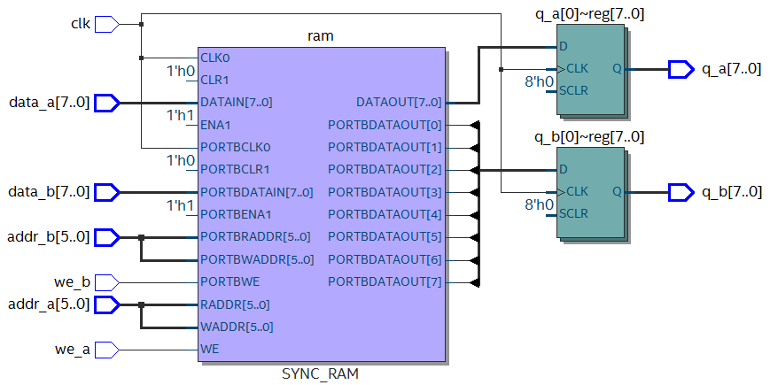

Slide 34
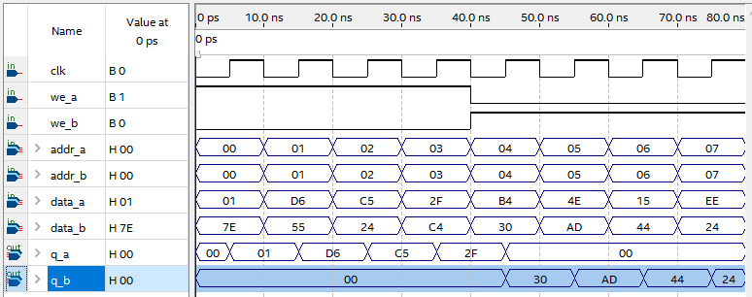
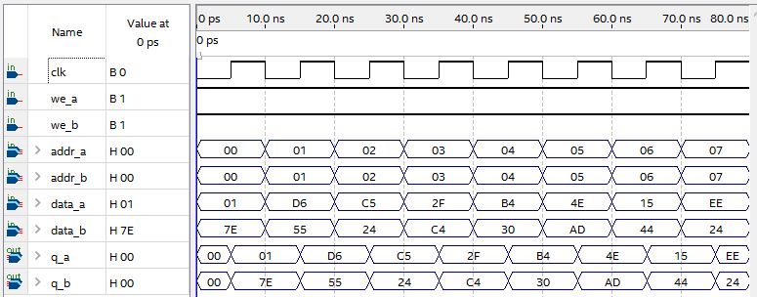

Slide 35
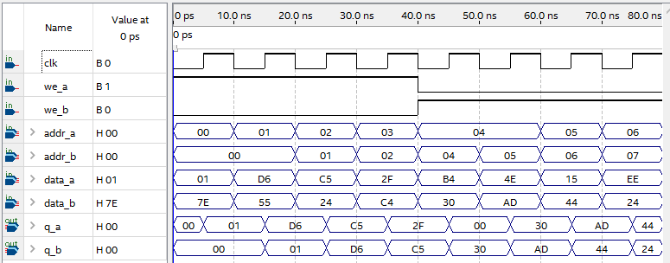

Slide 36
RAM with Initialized Contents
module ram_with_init(
  output reg [7:0] q,
  input [7:0] d,
  input [4:0] write_address, read_address,
  input we, clk);
  reg [7:0] mem [0:31];
  integer i;
  initial
    for (i = 0; i < 32; i = i + 1)
    mem[i] = i[7:0];
  always @ (posedge clk) begin
    if (we)
      mem[write_address] <= d;
    q <= mem[read_address];
  end
endmodule

Slide 37
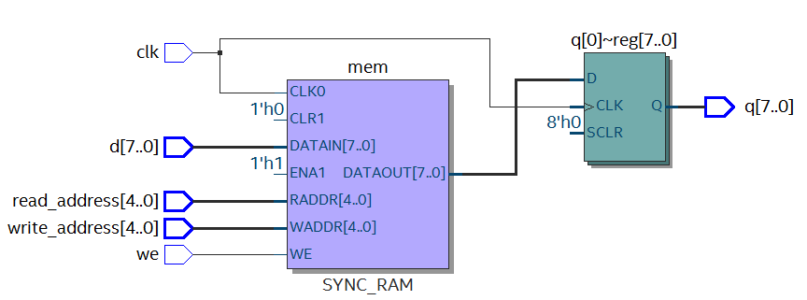
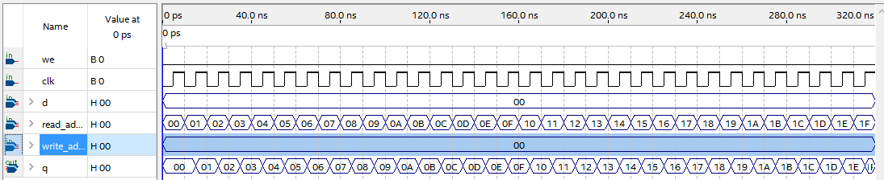

Slide 38
RAM Initialized with the readmemb(h) Command
module ram_with_init_file(
output reg [7:0] q,
input [7:0] d,
input [4:0] write_address, read_address,
input we, clk);
reg [7:0] mem [0:31];
integer i;
initial
$readmemh("ram.txt", mem);
always @ (posedge clk) begin
if (we)
mem[write_address] <= d;
q <= mem[read_address];
end
endmodule

Slide 39
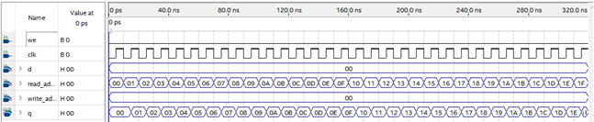
Plik ram.txt
00 01 02 03 04 05 06 07 08 09 0A 0B 0C 0D 0E 0F
10 11 12 13 14 15 16 17 18 19 1A 1B 1C 1D 1E 1F

Slide 40
Dual-Port Synchronous ROM Using readmemh
module dual_port_rom
#(parameter data_width=8, parameter addr_width=4)
(
input [(addr_width-1):0] addr_a, addr_b,
input clk,
output reg [(data_width-1):0] q_a, q_b
);
reg [data_width-1:0] rom[2**addr_width-1:0];

Slide 41
initial // Read the memory contents in the file
//dual_port_rom_init.txt.
begin
$readmemh("rom_init.txt", rom);
end
always @ (posedge clk)
begin
q_a <= rom[addr_a];
q_b <= rom[addr_b];
end
endmodule

Slide 42
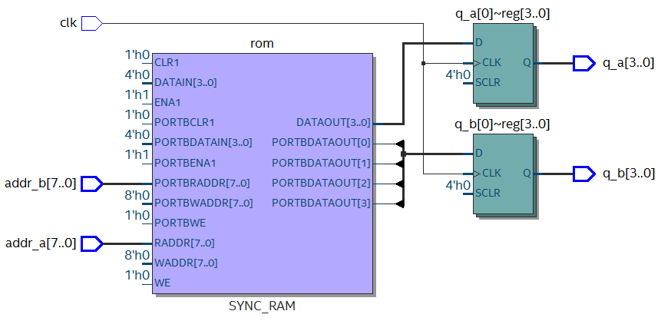

Slide 43
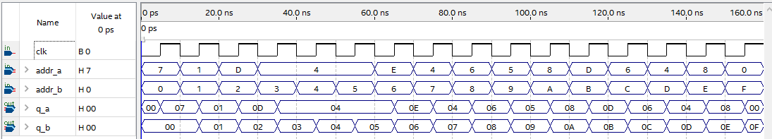
00 01 02 03 04 05 06 07 08 09 0A 0B 0C 0D 0E 0F

Slide 44
Projektowanie pamięci w systemie Quartus

Slide 45
Tryby pamięci
W systemie Quatrus możliwe projektowanie następnych trybów pamięci:
single-port RAM
simple dual-port RAM
true dual-port RAM
ROM
FIFO
shift-register

Slide 46
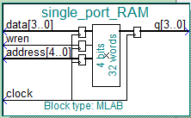
Single-port RAM, single clock

Slide 47
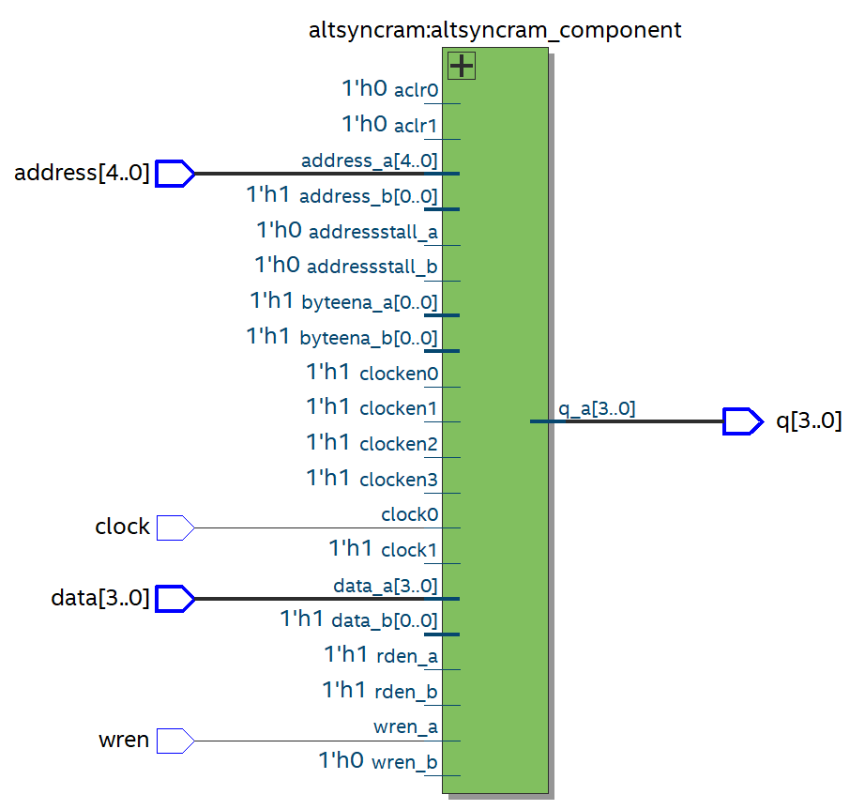

Slide 48
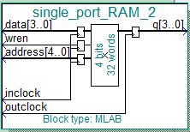
Single-port RAM, dual clock

Slide 49
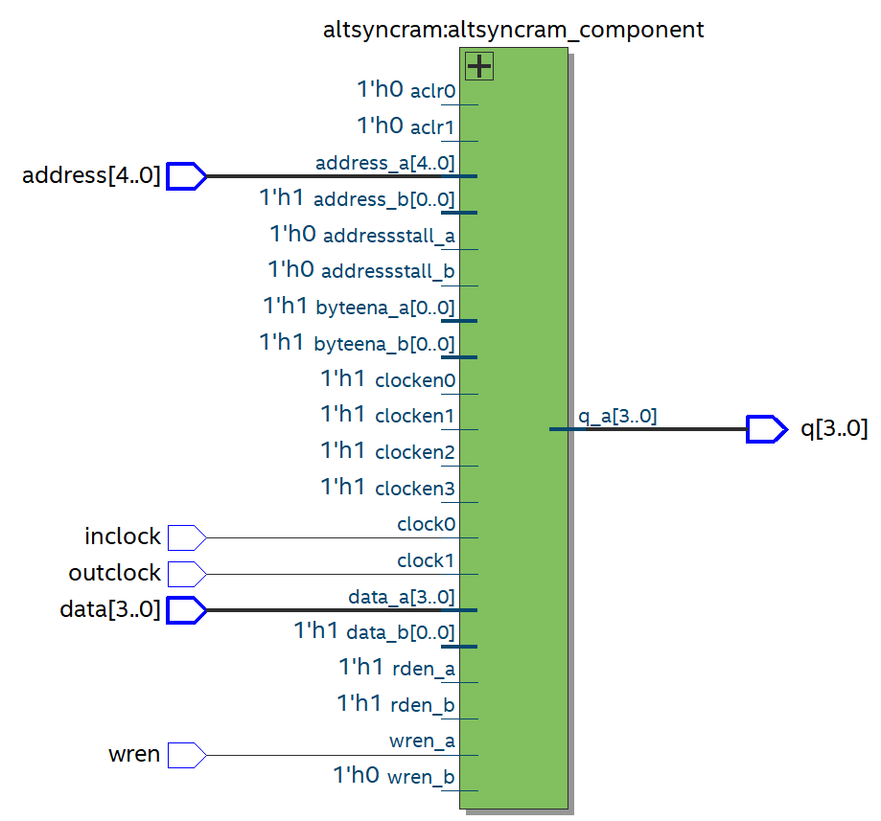

Slide 50
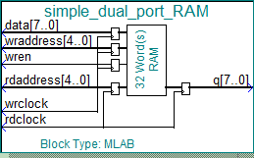
Simple dual-port RAM

Slide 51
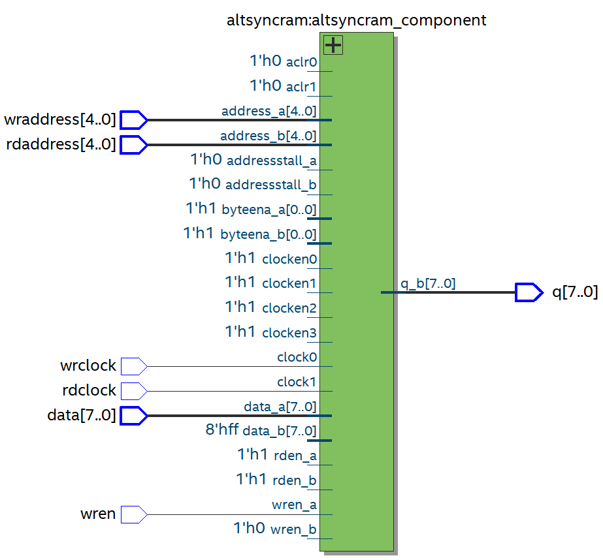

Slide 52
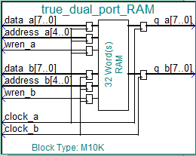
True_dual_port_RAM

Slide 53
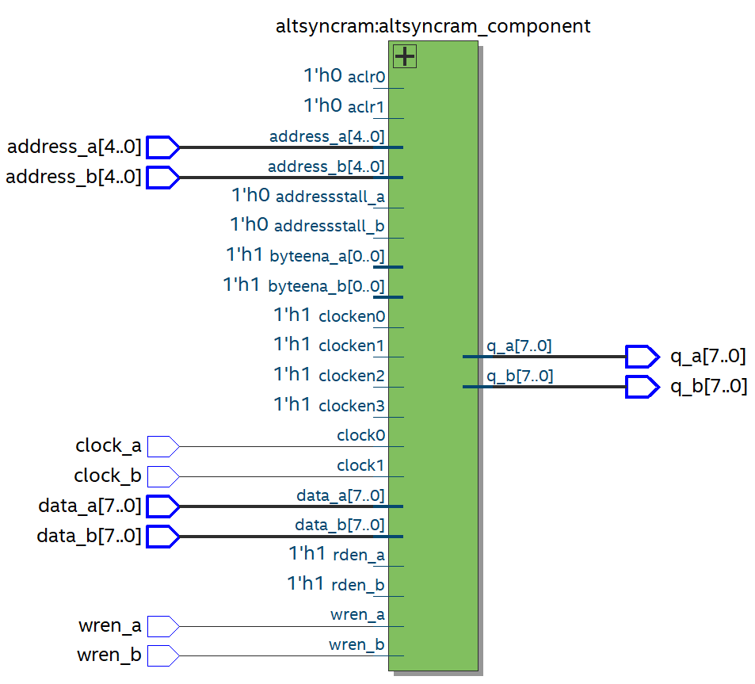

Slide 54
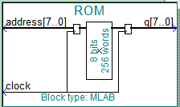
ROM

Slide 55
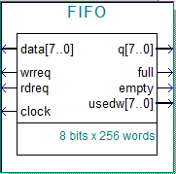
FIFO

Slide 56
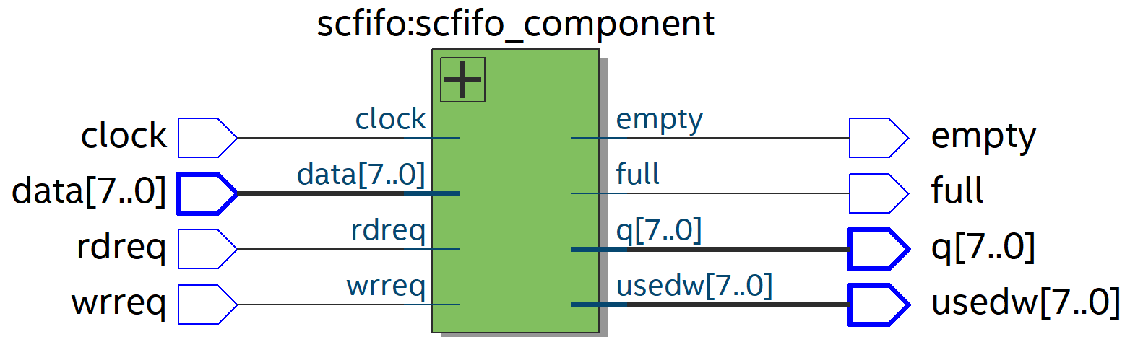

Slide 57
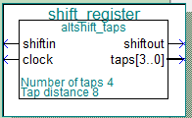
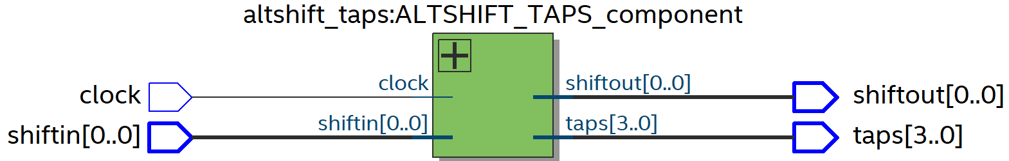
Shift_register

